Slide 1
Báo cáo đồ án môn học
Chủ Đề : Dự đoán số tiền khách hàng chi tiêu trong ngày Black Friday bằng thuật toán hồi quy
Thực hiện:
Phạm Văn Hữu-15520293
Lê Hồng Ngọc-15520553

Slide 2
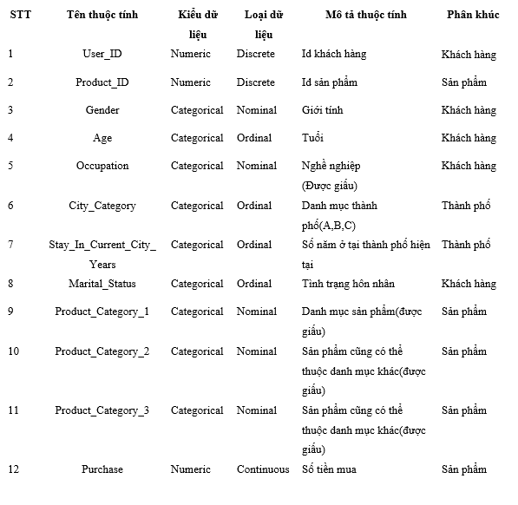
1.Giới thiệu dữ liệu
Tên dataset : Black Friday
Data sourses: BlackFriday.csv
Nguồn dataset: https://www.kaggle.com/mehdidag/black-friday
Mô tả dữ liệu:
Dataset này là dữ liệu các giao dịch được thu thập trong một cửa hàng bán lẻ. Cửa hàng muốn biết thêm về hành vi mua hàng của khách hàng đối với những sản phẩm khác nhau.
Thông số dataset:
Số thuộc tính:12
Số dòng:537577
Dung lượng file:5MB

Slide 3
2.Mô tả bài toán
Với dữ liệu được dùng cho đồ án là thông tin các giao dịch của một của hàng bán lẻ vào ngày Black Friday(file BlackFriday.csv) nhóm tiền hành đặt ra bài toán cần giải quyết với dữ liệu trên.Tiến hành phân tích dữ liệu cho việc nghiên cứu:
Ai là người chi tiêu nhiều hơn trong ngày Black Friday?
Loại sản phẩm nào được bán nhiều trong ngày Black Friday?
và áp dụng các thuật toán trong khai thác dữ liệu để đưa ra các dự đoán như “Dự đoán số tiền mua của khách hàng dựa trên các dữ liệu còn lại trong dataset”.

Slide 4
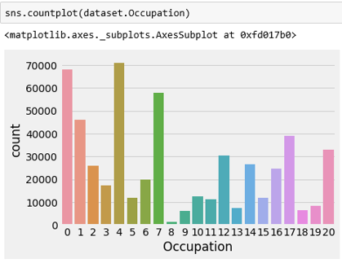
2. Phân tích dữ liệu
2.1 Phân tích biến Occupation
Như chúng ta thấy ở biểu đồ trên, Occupation có đến 20 giá trị khác nhau.Đây là 20 nghề nghiệp khác nhau ứng với từng con số mà dữ liệu đã giấu đi.Ta thấy được trong ngày Black Friday thì nghề nghiệp của khách hàng rất đa dạng không phân biệt ngành nghề nào(ở đây là có 20 loại nghề nghiệp).

Slide 5
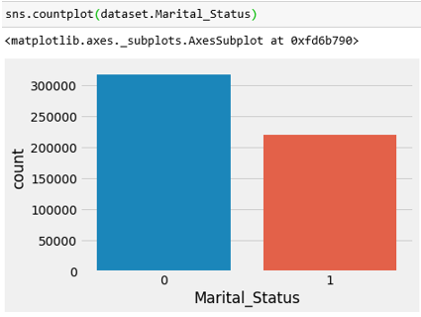
2. Phân tích dữ liệu
2.2 Phân tích biến Marital_Status
Ta thấy được rõ ràng nhóm người độc thân mua sắm trong ngày Black Friday nhiều hơn nhóm người đã kết hôn.

Slide 6
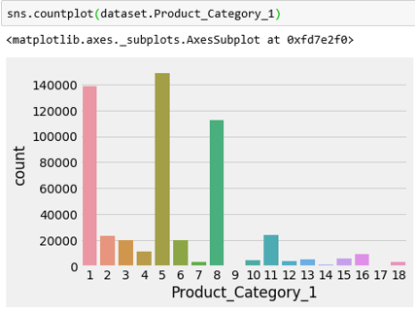
2. Phân tích dữ liệu
2.3 Phân tích biến Product_Category_1
Trong danh mục sản phẩm thứ 1 thì có 3 sản phẩm nổi bật nhất là 1 , 5 và 8.

Slide 7
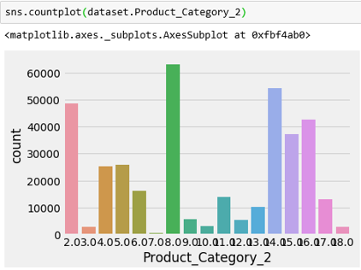
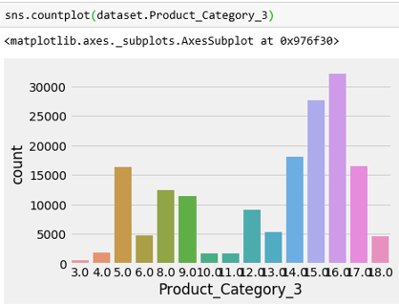
2. Phân tích dữ liệu
2.4 Phân tích biến Product_Category_2 và Product_Category_3

Slide 8
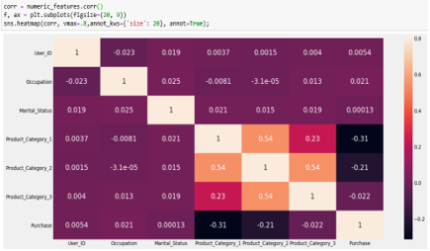
2. Phân tích dữ liệu
2.5 Mối tương quan giữa các biến là số và biến Purchase
Ta thấy được là không có bất cứ biến nào có ảnh hưởng cao đối với biến Purchase, trong đó hệ số tương quan cao nhất là của biến ‘Occupation’ là 0,021.Mặt khác thì các biến ‘Product_Category_1’, ‘Product_Category_2’ và Product_Category_3’ lại tương quan nghịch với biến Purchase với hệ số tương quan là -0.31 (Product_Category_1), -0.21 (Product_Category_2)
, -0.022 (Product_Category_3).

Slide 9
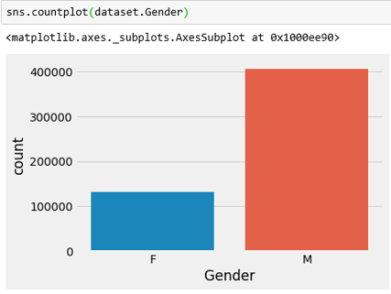
2. Phân tích dữ liệu
2.6 Phân tích biến Gender
Nhìn vào biểu đồ ta thấy hầu hết người mua sắm là Nam.Nhưng cũng có thể là người mua là Nữ mà người trả tiền lại là người chồng của họ và ngược lại.

Slide 10
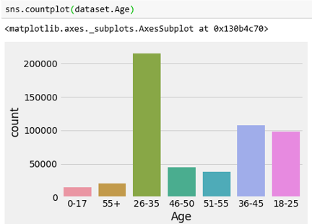
2. Phân tích dữ liệu
2.7 Phân tích biến Age
Hầu hết các giao dịch được thực ở những khách hàng có độ tuổi từ 18 tới 45 .

Slide 11
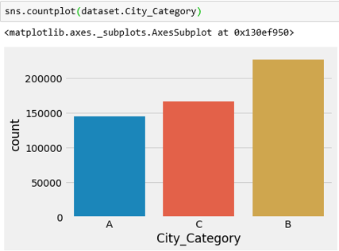
2. Phân tích dữ liệu
2.8 Phân tích biến City_Category
Ta thấy sức mua sắm ở thành phố B là cao hơn A và C.Do không biết chính xác cụ thể tên của từng thành phố nên khó kết luật được.

Slide 12
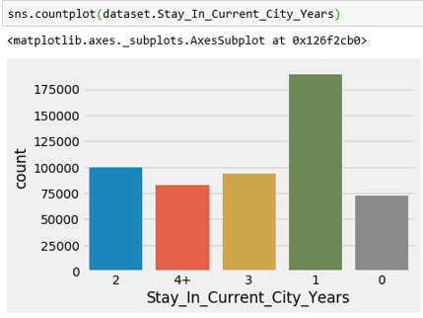
2. Phân tích dữ liệu
2.9 Phân tích biến Stay_In_Current_City_Years
Từ biểu đồ ta thấy ,những người ở lâu năm tại thành phố đó thì xu hướng mua đồ mới thì ít hơn những người mới chuyển tới.Những người mới chuyển tới và ở đó 1 năm thì sẽ có nhu cầu mua sắm cao hơn nhân ngày Black Friday để mua sắm những vật dụng mới cho căn hộ,đồ cá nhân cho họ.

Slide 13
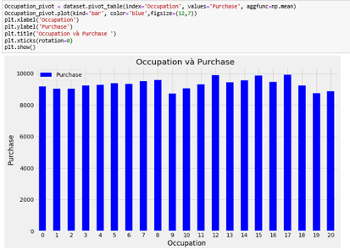
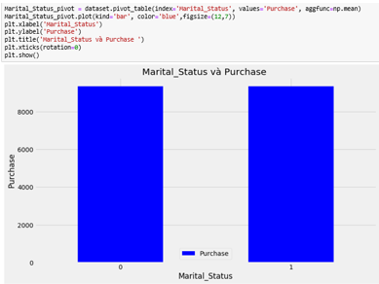
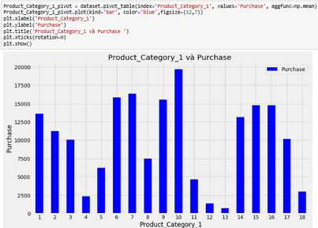
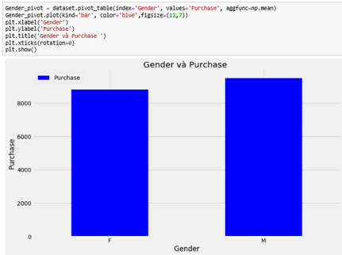
2. Phân tích dữ liệu
2.10 Phân tích từng biến với biến Purchase

Slide 14
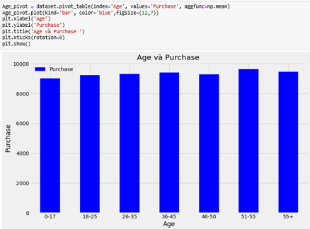
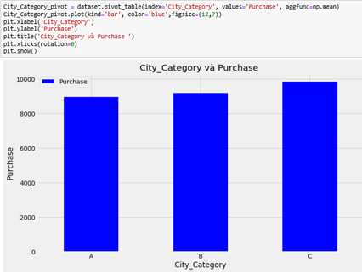
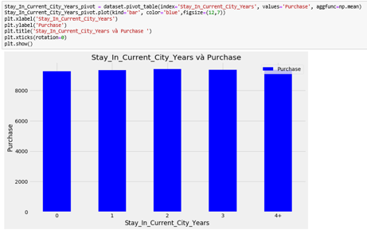
2. Phân tích dữ liệu
2.10 Phân tích từng biến với biến Purchase

Slide 15
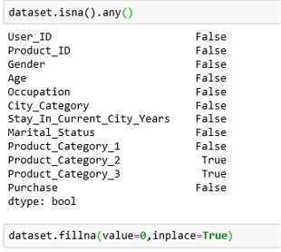
3. Tiền xử lý dữ liệu
3.1 Xử lý dữ liệu bị thiếu
Áp dụng kỹ thuật làm sạch dữ liệu đối với thuộc tính ‘Product_Category_2’ and ‘Product_Category_3’.Có thể là do khách hàng không mua những sản phẩm trong 2 danh mục này nên dữ liệu bị thiếu.Ta có thể thay thế các giá trị thiếu này bằng 0.

Slide 16
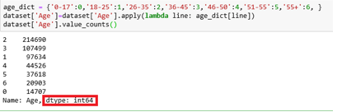

3. Tiền xử lý dữ liệu
3.1 Chuyển thuộc tính Age sang giá trị số
3.2 Chuyển thuộc tính Gender sang giá trị số

Slide 17
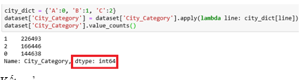

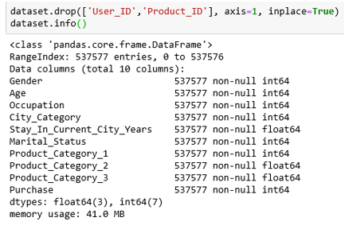
3. Tiền xử lý dữ liệu
3.1 Chuyển thuộc tính City_Category sang giá trị số
3.2 Chuyển thuộc tính Stay_In_Current_City_Years sang giá trị số
3.3 Xóa thuộc tính User_ID và Product_ID

Slide 18
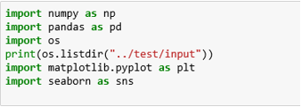
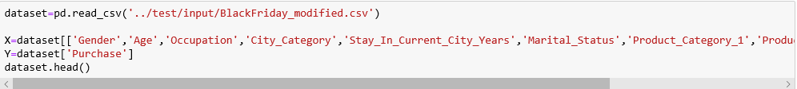
4. Xây dựng model với phương pháp Hồi quy
4.1 Import thư viện
4.2 Load dataset và chọn biến phụ thuộc và các biến dự đoán

Slide 19
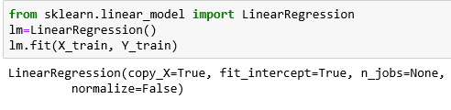
4. Xây dựng model với phương pháp Hồi quy
4.3 Chia dữ liệu thành 2 tập:Train set và Test set
4.4 Sử dụng Multiple Linear Regression lên tập Huấn luyện(Train set)

Slide 20
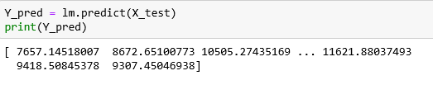


4. Xây dựng model với phương pháp Hồi quy
4.3 Kết quả biến Purchase dự đoán
4.4 Tính sai số và các hệ số hồi qui
a.Sai số
b.Hệ số hồi qui

